Slide 1

Компонент ВИЧ

Slide 2
Компонент ВИЧ ГФГ-8
Снижение суммы финансирования с $ 13 млн на 2024-2026 гг. до $10 млн на 2027-2029 гг. снижение суммы на 23%
Отсутствие дополнительных ресурсов на каталитическое финансирование
Требование увеличения финансирования на ВИЧ и ТБ на 8% те на 4 364 606 долларов (381 539,8 тыс. сом или приблизительно на 126 млн сом в год)
Подача заявки через портал
Смена ОР - номинировано Министерство здравоохранения. В настоящее время МАФ проводит оценку МЗ
Заявка подается во 2 окно 27 июля (предварительные приоритеты до 1 июня; Страновой диалог – в период 13-19 июня; окончание обсуждений и переход к переводу и редактированию – 1 июля

Slide 3
    Стратегические приоритеты в регионе ВЕЦА на 2026-2028 – ВИЧ/СПИД
Видение
Прекращение эпидемии СПИДа как угрозы общественному здоровью в регионе ВЕЦА к 2030 году
Глобальные
цели
Содействие достижению целевых показателей Глобальной стратегии ВОЗ в секторе здравоохранения по ВИЧ, вирусным гепатитам и ИППП
на 2022–2030 гг.
Профилактика ВИЧ:
95% людей, подверженных риску ВИЧ, имеют доступ к комплексным методами профилактики
Лечение ВИЧ:
Своевременные и качественные диагностика и лечение
(цели 95 – 95 – 95)
Статегич. приоритеты
Профилактика ВИЧ среди ключевых и уязвимых групп населения
Адаптированные схемы тестирования для усиления выявления случаев ВИЧ
Раннее начало лечения ВИЧ, расширение охвата АРТ и улучшение приверженности терапии
Приоритетные
вмешательства
Расширение доступа ключевых и уязвимых групп населения с наибольшим эпидемиологическим риском к эффективным мерам профилактики, включая использование цифровых подходов
Приоритизация расширения PrEP и самотестирования как точки входа в профилактику
Продвижение высокоэффективных подходов к тестированию (например, тестирование на базе сообществ и индексное тестирование), ориентированных на ключевые и уязвимые группы населения с наибольшим эпидемиологическим риском
Обеспечение раннего начала АРТ с использованием алгоритма диагностики ВИЧ, решение проблем сопутствующих заболеваний (включая ВИЧ/ТБ), улучшение мониторинга лечения
Продвижение ориентированного на пациента подхода и улучшение устойчивой приверженности АРТ
Межсекторальные
приоритеты
Поддержка ключевых содействующих факторов для улучшения доступа к профилактике ВИЧ, тестированию и удержанию в лечении
(цели 10-10-10)
Устранение законодательных и политических барьеров, препятствующих доступу к услугам по ВИЧ и удержанию в лечении
Снижение стигмы и дискриминации в отношении ключевых и уязвимых групп населения и людей, живущих с ВИЧ
Устранение гендерных барьеров в доступе к услугам по ВИЧ
Поддержка ответных мер силами сообществ, в планировании, предоставлении и мониторинге услуг
Повышение каталитической ценности и устойчивости инвестиций ГФ и интеграция ответа на ВИЧ в более широкую систему здравоохранения
Ускорение перехода к внутристрановому финансированию закупок качественных медицинских товаров для программ по ВИЧ
Поддержка перехода финансирования профилактики ВИЧ и других ключевых услуг на внутренние источники в соответствии с национальными механизмами финансирования
Поддержка внедрения ключевых инноваций и цифровизации в сфере оказания помощи при ВИЧ, включая трансграничные механизмы и обеспечение целостности данных для поддержания непрерывности лечения.
Поддержка готовности к пандемиям и интегрированного предоставления услуг, включая регуляторные, структурные и финансовые реформы системы здравоохранения, а также развитие кадрового потенциала.

Slide 4
Аллокационное письмо
Рекомендации:
Учитывать актуальные эпидемиологические данные, нормативные рекомендации ВОЗ и руководств GC8 ГФ.
Интеграция ответных мер на ВИЧ и ТБ в ПМСП.
Целевые инвестиции в сквозные области здравоохранения и общественных систем, которые повышают вовлеченность и доступ к услугам у пострадавших групп.
Конкретные указания к запросу на финансирование Кыргызстана:
Приоритеты инвестиций в сфере ВИЧ:
Фокус на эффективном тестировании: на базе сообществ, через сеть контактов (network-based), индексное тестирование. Особое внимание к группам с высоким риском, к мигрантам.
Расширение профилактики ДКП (PrEP), включая ДКП длительного действия, дифференцированные модели доставки ДКП, а также раннее начало лечения АРТ.
Улучшение результатов лечения: удержание пациентов в терапии, приверженность к лечению. Подход: пациент-ориентированный с поддержкой сообществ.
Социальные и организационные меры: развитие и внедрение ГСЗ для поддержки инициатив сообществ, устранение барьеров, связанных с правами человека и гендером, для доступа к профилактике, диагностике и лечению

Slide 5
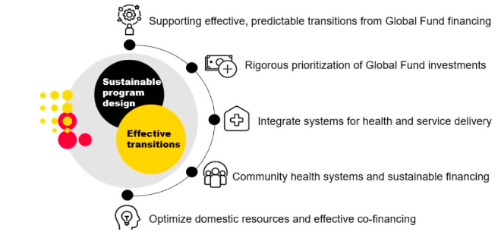
Разработка устойчивых программ и эффективный переход
Поддержка эффективного предсказуемого перехода финансирования от ГФ
Строгая приоритезация инвестиций ГФ
Интеграция систем для здравоохранения и предоставления услуг
Cистемы здравоохранения на уровне сообществ и устойчивое финансирование
Оптимизация внутренних ресурсов и эффективное со-финанс.

Slide 6
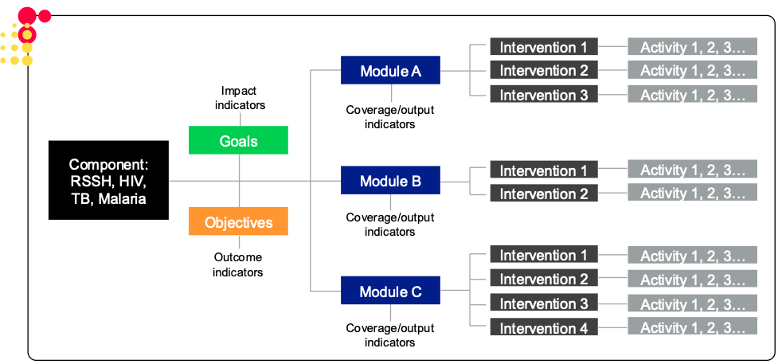
Структура модуляра ГФГ-8

Slide 7
Модуляры по ВИЧ – всего 5 модуляров
Для КР рекомендованы 4 модуляра, поскольку ППМР полностью покрывается госбюджетом, но может быть актуальным для сообществ
Профилактика для ключевых групп (ЛУН/ЛУИН, МСМ, СР, заключенные), мигранты
Тестирование на ВИЧ
АРТ
ВИЧ и ТБ
+ Усиление системы здравоохранения (УСЗ) в связи с ВИЧ

Slide 8
Модуляры по УСЗ – 11 модулей
Усиление систем сообществ
Лабораторные системы
Снижение правовых и гендерных барьеров к услугам по ВИЧ и ТБ
Управление программой

Slide 9
Модуляр 1. Профилактика для ключевых групп (ЛУН/ЛУИН, МСМ, СР, заключенные), мигранты
ВМЕШАТЕЛЬСТВА
Предоставление презервативов и смазок ключевым группам населения
Услуги в области сексуального и репродуктивного здоровья для поддержки профилактики ВИЧ-инфекции
Доконтактная профилактика
Программы предоставления игл и шприцев для лиц, употребляющих инъекционные наркотики
Профилактика передозировок и оказание помощи людям, употребляющим наркотики
Программа поддерживающей терапии агонистами опиоидов
Управление программой

Slide 10
Индикаторы воздействия
Показатель | Единица измерения | Базо-вый год, 2025 год | Базовый год, 2025 год |  | Индикаторы по годам
 |  | Национ. | Национ. | ГФ | 2027 | 2028 | 2029
Заболеваемость ВИЧ-инфекцией на 1000 не инфицированного населения | Чел. на 1000 |  | 0,13 (977) |  | 0,14 | 0,14 | 0,13
Смертность лиц, живущих с ВИЧ (ЛЖВ) от причин, связанных со СПИДом Фактическое число ЛЖВ, умерших по причине СПИДа в текущем году * 100 000 / численность населения независимо от ВИЧ статуса |  |  | 0,6 (46) |  | 0,6 | 0,6 | 0,5

Slide 11
Модуляр 1. Индикаторы
80% от числа клиентов профилактических программ получат базовый и расширенный пакет услуг для профилактики ВИЧ-инфекции
От 10% в 2027 г. до 20% в 2029 г. клиентов профилактических программ из числа КГН с половым путем передачи (СР, МСМ, ТГ) и от 5 до 10% ЛУИН получат ДКП.
Всего ДКП получат 1000 чел. в 2027 и 2000 в 2029 гг., в том числе пролонгированного действия от 10% (утвержденное) до 30-50% (ожидаемое) (инъекционными препаратами)
От 830 ЛУИН в 2027 г. до 910 ЛУИН в 2029 году получат ПТАО, в том числе 85 чел. пролонгированный препарат
Индикаторы заявки полностью соответствуют национальным индикаторам

Slide 12
Вмешательство 1.1. Предоставление презервативов и смазок ключевым группам населения
Вмешательство 1.2. Услуги СРЗ
Мероприятия:
1. Закупка мужских презервативов, включая особо прочные, и лубрикантов на водной основе в индивидуальных расчетах исходя из потребностей групп ($337 530)
2. Предоставление услуг ($628 316):
распределение презервативов и лубрикантов, обучение, консультирование по безопасному поведению, социальному сопровождению; скрининг на ВИЧ; перенаправление в соответствии с возрастными и гендерными особенностями и др.;
скрининг, тестирование и лечение бессимптомных ИППП;
профилактика, скрининг, тестирование и лечение гепатита В и С. Направление на вакцинацию против гепатита В при потребности;
информация и услуги по контрацепции.
Услуги предоставляются НПО на основе системы ГСЗ в сотрудничестве с государственными структурами, включая ПМСП

Slide 13
Вмешательство 3. Доконтактная профилактика (ДКП)
Мероприятия:
Закупка препаратов для ДКП, включая препараты пролонгированного действия (Ленапакавир), а также тесты для ЭТ на ВИЧ, ВГС и сифилис ($120 851)
Предоставление услуг ($185 495):
Предоставление ДКП будет проводиться за счет государственных средств. Планируется проект ГФ на базе ЦКГВГиВИЧ по продвижению ДКП ($28 416).
Проведение обучения и мотивирования для участия в ДКП/ПКП, по правовым вопросам, стигме и дискриминации, консультированию по безопасному поведению, сопровождение для получения ДКП /ПКП на базе НПО ($157 079)
Услуги ДКП будут проводиться на базе ОЗ, частных клиник и на базе сообщества. Будут приняты НПА позволяющие предоставлять услуги представителям КГН конфиденциально. Задачи НПО включают информирование, мотивирование, сопровождение и поддержку

Slide 14
Вмешательство 1.4. Предоставление игл и шприцев ЛУИН
Вмешательство 1.5. Профилактика передозировок
Мероприятия:
1. Закупка мужских шприцев, спиртовых салфеток, а также налаксона для профилактики передозировок исходя из потребностей групп ($93 193)
2. Предоставление услуг ($471 237):
распределение шприцев, спиртовых салфеток, а также налаксона, консультирование по безопасному поведению, социальное сопровождение; скрининг на ВИЧ и перенаправление; поиск доступа к неизвестным группам, в том числе к молодым ЛУН;
профилактика, скрининг, тестирование и лечение гепатита В и С. Направление на вакцинацию против гепатита В при потребности;
обучение по предупреждению и оказанию помощи при передозировках наркотиков; оказание доврачебной помощи при передозировке.
Услуги предоставляются НПО на основе системы ГСЗ в сотрудничестве с государственными структурами, включая ПМСП

Slide 15
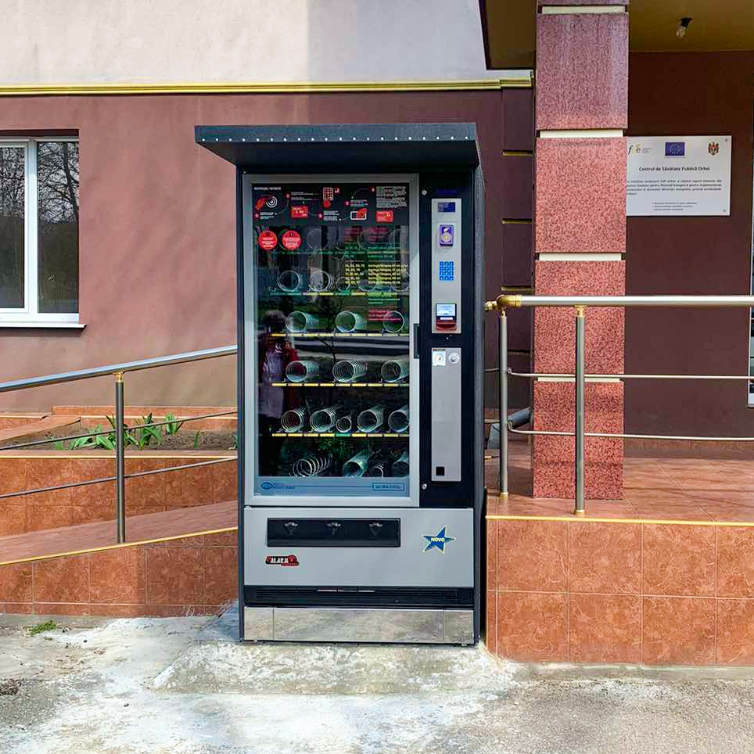
Инновации
От-лайн аутрич
Предоставление ИМН (шприцы, самотесты презервативы через вендинговые аппараты
Внедрение инъекционных пролонгированных форм ДКП
Вовлечение частных медицинских организаций для предоставления услуг по ДКП для КГН

Slide 16
Вмешательство 1.6. Поддерживающая терапия агонистами опиоидов (ПТАО)
Мероприятия:
1. Закупка препаратов: в том числе для (метадон, бупренорфин, бувидал и др.), а также расходных материалов , инструментария, средств защиты ($1 076 279)
2. Предоставление услуг ($592 078):
Услуги по предоставлению ПТАО (РЦПЗиН и южный филиал, ГСИН)
Предоставление услуг: консультирование по безопасному поведению, социальное сопровождение; скрининг на ВИЧ и перенаправление; поиск доступа к неизвестным группам, в том числе к молодым ЛУН; помощь при ГВГ
Административные расходы (персонал, транспорт)
Разработка нормативных документов; обучение персонала; тестирование ИС
Услуги предоставляются РЦПЗиН, его южным филиалом, ОЗ ПМСП и ГСИН в сотрудничестве с НПО

Slide 17
Модуляр 2, 3. Индикаторы
От 10% в 2027 г. до 20% в 2029 г. клиентов профилактических программ из числа КГН с половым путем передачи (СР, МСМ, ТГ) и от 5 до 10% ЛУИН получат ДКП.
Всего ДКП получат 1000 чел. в 2027 и 2000 в 2029 гг., в том числе пролонгированного действия от 10% (утвержденное) до 30-50% (ожидаемое) (инъекционными препаратами)
От 830 ЛУИН в 2027 г. до 910 ЛУИН в 2029 году получат ПТАО, в том числе 85 чел. пролонгированный препарат
Индикаторы заявки полностью соответствуют национальным индикаторам

Slide 18
Индикаторы по модуляру 2, 3
№№ | Название индикатора | ВИД | Базов 2025 | 2027 | 2028 | 2029
1 | Процент положительных результатов индексного тестирования на ВИЧ среди ключевых групп населения по новой модели тестирования на базе НПО | Прогр. | нд | 1% | 2% | 3%
2 | Процент ЛЖВ, кто прошел тестирование на ВИЧ и знает свой результат | Нац | 80% | 83% | 86% | 89%
3 | Процент ЛЖВ, кто знает свой результат и приступил к АРТ | Нац | 71% | 72% | 75% | 80%
4 | Процент ЛЖВ, кто начал АРТ и достиг неопределяемой вирусной нагрузки | Нац | 92% | 93% | 93% | 94%
5 | Процент лабораторий, проводящих исследования на ВИЧ, избежали ошибок при проведении ВОК по всем видам исследований | Прог. | нд | 95% |  | 100%

Slide 19
Модуляр 2. Тестирование на ВИЧ
Закупка ЭТ, самотестов ($149 760)
Предоставление услуг ($508 886) тестирования по оптимизированной модели в том числе, оценка риска инфицирования, скрининг, выявление ВИЧ-позитивных клиентов и мотивирование их на привлечение контактных (индексное тестирование); до- и послетестовое консультирование; мотивирование к участию в профилактических программах и формирование более безопасного поведения; мотивирование на участие в программах АРТ либо ДКП; социальное сопровождение дифференцировано для людей разного пола и возрастных групп (оплата в рамках регулярной деятельности + мотивирование за результат – выявление ВИЧ)
Социальное сопровождение для подтверждения статуса
Вмешательство 2.1
Тестирование на базе НПО
Работа проводится НПО при взаимодействие с государственными системами помощи в связи с ВИЧ, как ЦКГВГиВИЧ, а также ПМСП

Slide 20
Модуль 2.2. Тестирование на ВИЧ
Закупка реактивов и оборудования, включая внешний контроль качества ($1 187 961)
Расширение услуг по тестированию на ВИЧ на уровне ПМСП ($113 663)
Совершенствование нормативной базы и обучение персонала и др. мероприятия ($ 170 000)
Вмешательство 2.2
УСЗ Усиление лабораторий
Работа проводится государственными структурами, прежде всего ЦКГВГиВИЧ и направлено на усиление лабораторной базы: включая оснащение и закупку реактивов, а также обеспечение высокого качества лабораторной диагностики путем внедрения ВОК. Тестирование на базе ПМСП проводится с целью своевременного выявления ЛЖВ по клиническим показания путем расширения ЭТ на ВИЧ. Помимо собственно тестирования оно включает обучение персон6ала и мониторинг внедрения. Данный блок предполагает взаимодействие с НПО

Slide 21
Модуль 3. Лечение уход и поддержка
Закупка препаратов + регистрация препаратов ($359 090)
Услуги ($222 860):
Предоставление дифференцированного лечения с учетом возраста, гендера, особенностей течения заболевания и переносимости препаратов
Формирование приверженности
Мониторинг и купирование побочных эффектов
Работа с неприверженными пациентами
Мотивирование приверженности – дети ($308 924)
Вмешательство 3.1
АРТ
Поставки АРВП, лабораторного оборудования и тест систем проводятся государственными структурами (РЦКГВГиВИЧ). Работа с пациентами проводится в сотрудничестве службы СПИД, ОЗ ПМСП и НПО

Slide 22
Модуль 3. Лечение уход и поддержка
Вмешательство 3.2
Контроль качества лечения
Закупка лабораторного оборудования, тестов и ВОК ($1 682 426)
Контроль токсических эффектов
Диагностика и лечение сопутствующих заболеваний
Диагностика и вакцинация на ВПЧ
Контроль устойчивости
Внедрение информационных систем и закупка компьютеров для ее внедрения ($338 800)

Slide 23
Модуль 4. ВИЧ и туберкулез
Вмешательство 4
Координация
Лечение и уход
профилактика
Услуги ($ 41 894):
Координация служб по ВИЧ и ТБ по оказанию помощи по профилактике и лечению ТБ
Тестирование и профилактическое лечение ТБ
Лечение ВИЧЧ и ТБ
Профилактика ТБ

Slide 24
Модуль 1. УСЗ ВИЧ и туберкулез
Всего: ($677 506)
ГСЗ: Поддержка центров временного пребывания для женщин, пострадавших от гендерного насилия
Проведение форумов НПО для формирования СКК
Проведение исследования по индексу стигмы
Институционализация программ обучения по правовым вопросам ВИЧ и ТБ в системе МЗ; пробации; ГСИН; МВД, институте Омбудсмена и др.
Поддержка института параюристов
Поддержка межведомственной рабочей группы
Вмешательство 1
Межведомственное взаимодействие

Slide 25
Заключение
Заявка составлена с учетом рекомендаций ГФ, национальным индикаторам, которые соответствуют ЮНЭЙДС и ВОЗ.
При подготовке заявке были включены рекомендуемые Руководствами ГФ подходы, а также предложения страновой команды ГФ, изложенной в аллокационном письме.
Заявка подготовлена в рамках открытого процесса обсуждения с государственными структурами и гражданским сектором

Slide 26
Возможности
В связи с использованием инноваций, в частности пролонгированных препаратов для ДКП и ПТАО, привлекательность программ для ключевого населения повысится
Соответственно охват профилактическими услугами и формирование более безопасного поведения привет; равно как оптимизация выявления ВИЧ-инфекции благодаря внедрению нового подхода к индексному тестированию приведен к снижению новых случаев ВИЧ-инфекции, более способствовать раннему ее выявлению, началу лечения и снижению смертности по причине ВИЧ и СПИДа
Повысится доступ к изделиям медицинского назначения и средствам профилактики благодаря установке вендинговых машин, обеспечивающих круглосуточный доступ
Будет расширено онлайн консультирование, онлайн аутрич, что сделает программы более интересными и более приемлемыми для молодых представителей КГН При подготовке заявке были включены рекомендуемые Руководствами ГФ подходы, а также предложения страновой команды ГФ, изложенной в аллокационном письме.
Работа будет строиться на межведомственном и межсекторальном взаимодействии
Будет повышена устойчивость программ социального контрактирования благодаря созданию действенной системы ГСЗ по найму и привлечению НПО
Ожидается, что за три года охват программами профилактики среди ключевых групп увеличится в 2.7 раза

Slide 27
Охват ключевых групп населения
Ключевые группы | Базовый | 2027 | 2028 | 2029
Секс-работники | 2109 | 2500 | 3000 | 3500
МСМ | 3902 | 4200 | 4500 | 4700
ТГ | 129 | 200 | 220 | 250
ЛУИН | 5843 | 6000 | 6400 | 7550
Другие группы: мигранты, половые партнеры ЛЖВ и КГН, др.) |  | 1000 | 1500 | 2000
Клиенты ПТАО | 785 | 830 | 870 | 910
ВСЕГО: | 6925 | 14730 | 16490 | 18910

Slide 28
Риски
Некоторые позиции заявки не в полной мере соответствуют запросу ГФ по увеличению национальной ответственности за программы. Так, страна в значительной степени покрывает потребность в АРТ; проводятся обсуждения программы социального контрактирования, расширяется доступ к услугам на базе ОЗ частного сектора, однако значительный лабораторный компонент продолжает зависеть от международного финансирования до конца ожидаемого гранта.
По комментариям от гражданского сектора некоторые мероприятия недостаточно финансово отрегулированы, требуют значительного вклада ресурсов ГФ, не представляющих достаточной аргументации по их влиянию на доступ к услугам.
Перечень этих мероприятий представлен рабочей группе, но некоторые вопросы требуют политического решения, как на данной встрече, так и на последующем обсуждении на Комитете КСОЗ. Это создает угрозу возможной потери значительного объема предусмотренных для страны средств из-за их необоснованности (например, доплаты за приверженность детям – в общей сумме 308 тыс. долларов США) и ряда других позиций,
Важно на данном форуме и на последующих встречах урегулировать эти вопросы. Поскольку они могут повлиять на поддержку гранта и на объем выделенных средств.

Slide 29
Благодарю за внимание!

